Slide 1




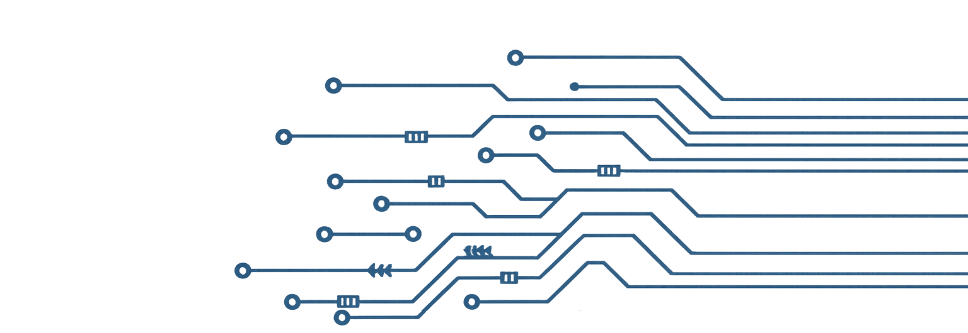

POLITECNICO DI BARI
Dipartimento di Ingegneria ELETTRICA e dell’INFORMAZIONE
Master’s degree in computer engineering
Corso di Computer Vision - Image Processing
Segmentazione Automatica di Lesioni Cerebrali tramite Morfologia Matematica e Sogliatura Iterativa
Coordinatore del corso: Prof. Andrea Guerriero | Studenti: Andrea Patruno - 602617
 | Ivan Giacomo Colella - 601432
Anno Accademico 2025/2026

Slide 2






POLITECNICO DI BARI
Dipartimento di Ingegneria ELETTRICA e dell’INFORMAZIONE
CORSO DI LAUREA IN INGEGNERIA INFORMATICA E DELL’AUTOMAZIONE
Introduzione al Progetto e Contenuti della Presentazione
Technical implementation
Implementazione tecnica: organizzazione del codice, elaborazione batch e strategie di salvataggio dei risultati.
04
Chosen Solution
Descrizione della soluzione: analisi modulare delle tecniche di pre-processing e di estrazione dei contorni.
05
Conclusions and Future Works
02
Conclusioni e lavori futuri: bilancio delle performance ed evoluzioni algoritmiche del sistema.
03
Achieved Results
Discussione dei risultati: robustezza algoritmica, estrazione delle feature cliniche e analisi.
01
Related Works
Stato dell'arte: analisi comparativa tra algoritmi di Thresholding ed Edge Detection.

Slide 3
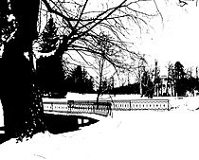
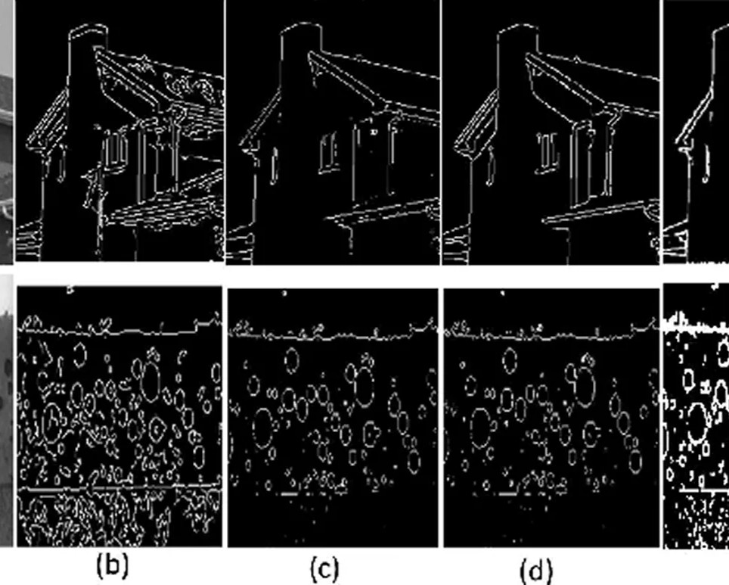
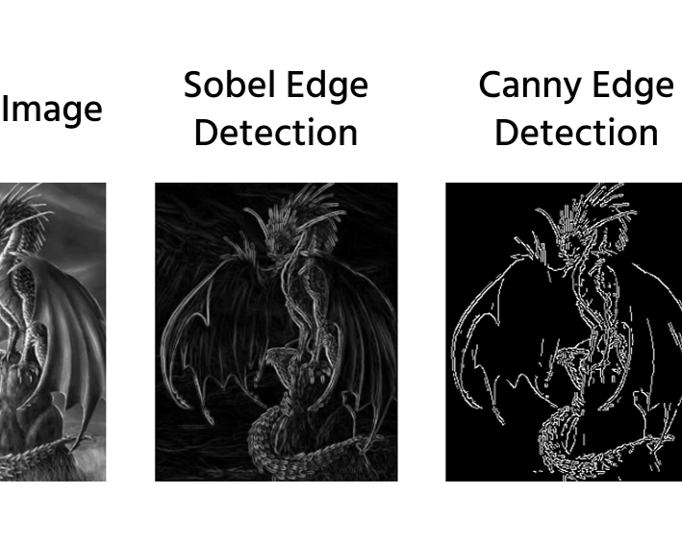



Sperimentazioni
Esecuzione controllata degli algoritmi su grafo selezionato in ambiente Python, mediante la libreria osmnx.
04
Related Works: algoritmi di Thresholding ed Edge Detection
01
Applicazione in sistemi commerciali
In quali applicazioni commerciali queste nozioni teoriche sono applicate? Ed in che modo?
Conclusioni
05
02
Riflessione critica sui risultati ottenuti, con l’obiettivo di identificare limiti, opportunità e direzioni future
Rivelatori di Bordi basati su Derivate
L'Algoritmo di Canny: Il Rivelatore Ottimale
Metodi di Sogliatura Globale
Evoluzione della sogliatura: dai limiti statistici del metodo di Otsu globale all'efficacia della binarizzazione iterativa e locale per l'isolamento della patologia.
Rilevamento dei bordi basato su derivate: dalla distinzione tra operatori del primo e secondo ordine alla criticità dell'amplificazione del rumore in ambito clinico.
L'algoritmo di Canny come rivelatore ottimale: l'eccellenza nei criteri di errore, localizzazione e risposta minima superata dalla complessità della taratura clinica.
03
Algoritmi di minima distanza
Analisi degli algoritmi più famosi impiegati per risolvere il problema di minima distanza: Dijkstra, Bellman-Ford e Floyd-Warshall.

Slide 4





Chosen Solution: Il Pre-processing Integrato
02
Dominio Spaziale
Pre-processing iniziale: dal filtraggio spaziale alla Correzione Gamma per l'enfatizzazione del segnale e il superamento del degrado qualitativo (blurring).
Dominio della Frequenza
Filtraggio nel dominio trasformato: applicazione della Trasformata di Fourier (FFT2) per una soppressione del rumore selettiva e priva di artefatti spaziali.
Enfatizzazione tramite Statistica Locale
Enfatizzazione adattiva locale: l'utilizzo del Block Processing per l'esaltazione selettiva del contrasto nelle regioni patologiche a bassa intensità.

Slide 5





Chosen Solution: La Segmentazione Morfologica
02
Sogliatura Iterativa Adattiva:
superamento dei limiti del thresholding statico per una convergenza ottimale sui valori medi di intensità.
Ricostruzione Morfologica:
l’approccio marker-controlled per integrare sogliatura di Otsu locale e crescita geodetica per la segmentazione precisa del tumore.
Analisi dei Contorni:
l'estrazione del Gradiente Morfologico e l'assottigliamento topologico (Thinning) per il soddisfacimento del criterio di risposta minima.
Skull Stripping:
l’utilizzo dell'erosione massiccia per la soppressione del cranio e l'isolamento del nucleo cerebrale (Inner Core).
Post-Processing Morfologico:
l'impiego di operatori morfologici e analisi delle componenti connesse per la soppressione dei falsi positivi.

Slide 6
Chosen Solution: Struttura del Main e Script di Visualizzazione
02
Fase 1 (Inizializzazione):
Fase 2 (Modulo A):
Fase 3 (Modulo B):
Caricamento automatico del dataset e delle maschere Ground Truth.
Richiamo della funzione di Pre-processing ed enfatizzazione del contrasto. Profilazione attiva.
Esecuzione della segmentazione morfologica, anch'essa profilata.
Fase 6 (Data Storage e Salvataggio):
Fase 5 (Estrazione delle Feature Cliniche):
Fase 4 (Valutazione e Analisi dei Contorni):
Salvataggio delle metriche in una struttura (struct) per successive elaborazioni, modularità garantita.
Utilizzo degli strumenti di Region Properties per la visualizzazione spaziale della massa tumorale.
Analisi comparativa tra il Gradiente Morfologico e il rivelatore di Canny per la dimostrazione matematica della robustezza dell'algoritmo.
Script per il Confronto della Good Localization tra Canny e Gradiente
Script di Verifica dei Centroidi
Script per l'Andamento Generale di MSE e tempi di esecuzione

Slide 7





Achieved Results: Analisi Quantitativa dell'Errore (MSE)
03
DATABASE
Utilizzo del MSE d'area per misurare lo scostamento tra l'output e la maschera.
La sinergia tra Modulo A e Modulo B garantiscono una buona estrazione della lesione.
Validazione su 169 immagini di vario tipo da Kaggle.com, per simulare realtà clinica.
Curve di errore stabilmente inferiori a 0.010 per la maggior parte del dataset.
Fluttuazioni isolate riconducibili a bordi sfumati, basso contrasto o artefatti luminosi.

Slide 8



Achieved Results: Estrazione delle Feature Spaziali
03
L'errore matematico di segmentazione non è un puro dato numerico, ma si riflette direttamente sull'estrazione delle feature cliniche, in particolare sul tracciamento spaziale della lesione. Sfruttando infatti la funzione regionprops, il software ha calcolato le coordinate geometriche del Centroide per ogni massa tumorale isolata.
Nei casi ottimali, come l’immagine 35, con MSE ≈ 0.002, il contorno si sovrappone perfettamente.
In corrispondenza dei picchi di errore, come l’immagine 162, c’è uno sbilanciamento topologico.

Slide 9
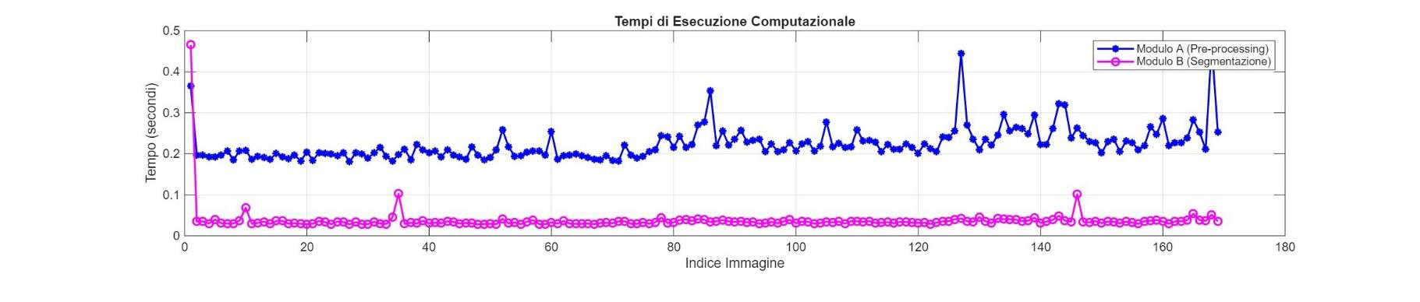
Achieved Results: Profilazione Computazionale
03
Disomogeneità computazionale giustificata:
Il Modulo A richiede più tempo (0.20-0.30s) a causa di calcoli intensivi in virgola mobile (statistiche a blocchi e FFT2) su matrici ad alta risoluzione.
Gestione del carico CPU/Memoria:
La transizione dal dominio delle intensità (double) a quello binario ottimizza drasticamente l'allocazione delle risorse.
Efficienza della segmentazione:
Il Modulo B abbatte i tempi a soli 0.03s, dimostrando la leggerezza della morfologia matematica quando applicata a semplici array logici (maschere booleane).
Il falso positivo dell'inefficienza:
Il picco temporale alla prima iterazione è imputabile unicamente al fisiologico overhead del compilatore JIT di MATLAB, non a un limite dell'algoritmo.

Slide 10
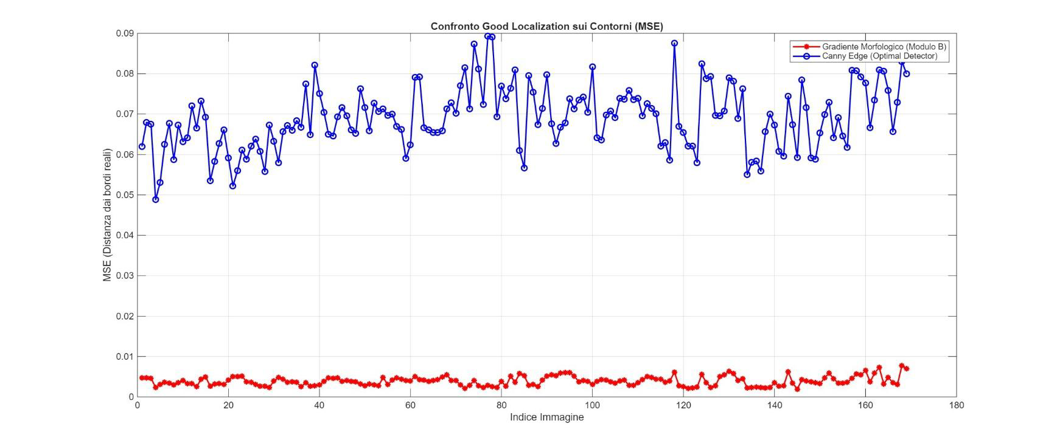


Achieved Results: Good Localization
03
Benchmarking sulla Good Localization
Un confronto diretto ed equo porta ad avere una curva di errore elevata ed (MSE 0.05-0.09) instabile per Canny, mentre il Gradiente Morfologico mantiene performance di eccellenza prossime allo 0.005.
Applicato alle immagini mediche preprocessate, Canny fallisce catturando indiscriminatamente il rumore di fondo e le micro-texture cerebrali, generando una mole di falsi bordi.
Calcolando il perimetro su una maschera binaria precedentemente purificata, la morfologia matematica garantisce l'isolamento esclusivo del tumore, superando nettamente il benchmark di Canny.

Slide 11
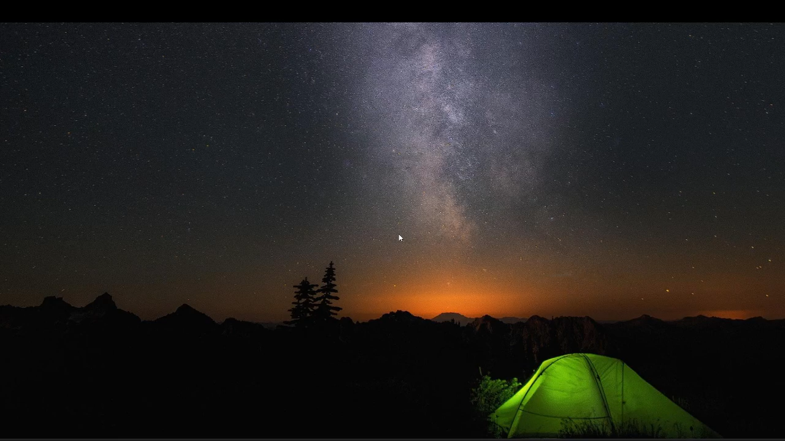
04
Technical implementation: La Pipeline in azione

Slide 12






Conclusions and Future Works
05
RAGGIUNTI
EVOLUZIONE
Robustezza e Accuratezza
Standardizzazione radiometrica
Isolamento ad altissima fedeltà clinica grazie allo Skull Stripping morfologico, insensibile a rotazioni e spessore cranico.
Applicazione dell'Histogram Matching per uniformare le distribuzioni di intensità e stabilizzare la sogliatura a monte.
Efficienza Computazionale
Equalizzazione adattiva senza artefatti
Segmentazione ultra-rapida basata su matrici logiche booleane, con tempistiche operative idonee alla diagnostica in real-time.
Integrazione dell'algoritmo CLAHE per operare su porzioni spaziali interpolate, ponendo un limite all'amplificazione fisiologica del rumore.
Good Localization
Estrazione dei "dettagli silenti"
Il Gradiente Morfologico assottigliato abbatte i falsi bordi e il rumore di fondo, superando nettamente il benchmark di Canny.
Implementazione della trasformata SMQT per far emergere lesioni a contrasto quasi nullo, superando i limiti fisici delle classiche trasformazioni Power-Law.

Slide 13
Grazie per l’attenzione!
Studente:
Ivan Giacomo Colella
Email:
i.colella@studenti.poliba.it
Studente:
Andrea Patruno
Email:
a.patruno7@studenti.poliba.it

